Slide 1
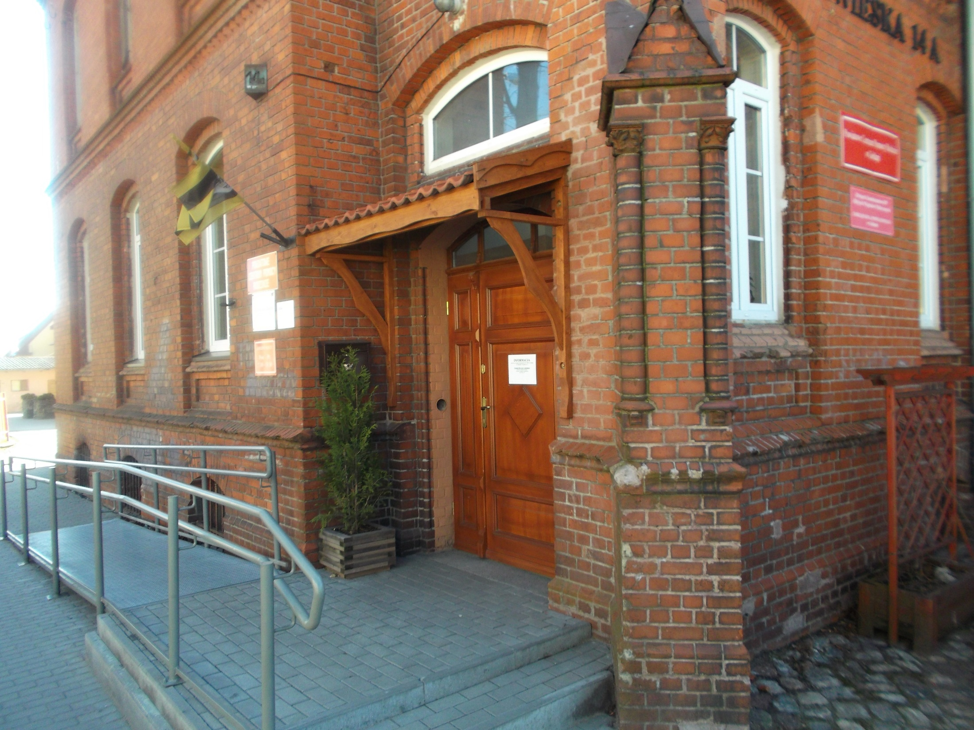
Działalność Powiatowego Centrum Pomocy Rodzinie w Gołdapi w 2021 roku

Slide 2
Kadra PCPR
Dyrektor
Zespół ds. rodzinnej pieczy zastępczej | PFRON | Księgowość
Kierownik Zespołu ds. RPZ; Pracownik socjalny; 4 koordynatorów rodzinnej pieczy zastępczej | Kierownik ds. kadr i rehabilitacji społecznej; Referent ds. Rehabilitacji Społecznej, Realizacji programów PFRON, pomocy uchodźcom. | Główny księgowy

Slide 3
Umowy - zlecenia
Prawnik (4 g. miesięcznie)
2 psychologów (10 g. tygodniowo)
2 osoby prowadzące program korekcyjno – edukacyjny
Informatyk
Pedagog
Osoby prowadzące rodzinne domy dziecka (2 umowy)
Osoby do pomocy w gospodarstwie domowym (3)
Osoby prowadzące zawodową rodzinę zastępczą (1)
Osoba sprzątająca

Slide 4
Działalność Zespołu ds. rodzinnej pieczy zastępczej.
Zespół obejmował wsparciem:
2 rodzinne domy dziecka
1 rodzinę zawodową
15 rodzin zastępczych niezawodowych
26 rodzin zastępczych spokrewnionych (69 dzieci).
Wsparcie polegało m. in. na:
występowaniu z pozwem o alimenty od rodziców biologicznych, pomocy w dostępie do poradni specjalistycznych, psychologa, prawnika, regulowaniu i organizowaniu kontaktów z rodzicami biologicznymi, organizacji zajęć dodatkowych dla dzieci, współpracy z sądem, kuratorami i asystentami w kierunku powrotu dzieci do rodzin naturalnych, współpracy ze szkołami, uczestnictwie w rozprawach sądowych, pracy socjalnej z wychowankami i rodzicami biologicznymi,
przyznawaniu świadczeń (295 decyzji administracyjnych ).
rozliczaniu przyznanych świadczeń z gminami, miastami i powiatami (wystawiono 668 not księgowych)
organizowaniu posiedzeń Zespołów ds. Oceny Sytuacji Dziecka (11 x)
monitorowaniu sytuacji pełnoletnich wychowanków pieczy zastępczej, motywowaniu ich do nauki, do pracy,
organizowaniu grupy wsparcia dla rodzin zastępczych i prowadzących RDD.
regulowaniu sytuacji prawnej dzieci ( 19 dzieci zgłoszono do WMOAO, dwoje zostało adoptowanych).

Slide 5
Przyczyny umieszczenia dzieci w pieczy zastępczej (rodz. inst.)
Liczba dzieci

Slide 6
Liczba dzieci w rodzinach zastępczych w latach 2017 - 2021

Slide 7
Liczba rodzin zastępczych

Slide 8
Wydatki na rodzinną pieczę zastępczą (świadczenia dla rodzin zastępczych w powiecie gołdapskim oraz w innych powiatach, wynagrodzenie koordynatorów pieczy zastępczej, wynagrodzenie rodzin zastępczych i pomocy domowych, pomoc psychologiczna rodzinom i wychowankom,)
Zwrot Gminy Gołdap, Dubeninki, Banie Mazurskie– 310.674 zł, inne powiaty – 220.335zł.

Slide 9
Dodatek wychowawczy dla dzieci w rodzinnej pieczy zastępczej

Slide 10
Instytucjonalna piecza zastępcza
Dzieci z Powiatu Gołdapskigo – 10
Dzieci z innych powiatów – 17
W 2021 r. wydano 5 skierowań do Domu św. Faustyny w Gołdapi
Dzieci z Powiatu Gołdapskiego – 3.104,73 zł
Dzieci z innych powiatów – 3.841,38 zł

Slide 11
Koszty instytucjonalnej pieczy zastępczej
Dotacja ogółem dla Domu Św. Faustyny (Dzieci z Powiatu Gołdapskiego i dotacje z innych powiatów)
Zwrot Gminy Gołdap, Dubeninki – 140.408 zł, inne powiaty – 757.671 zł.

Slide 12
Dodatek wychowawczy Dom św. Faustyny

Slide 13
Szkolenie kadry pomocy społecznej
2 koordynatorów Rodzinnej Pieczy Zastępczej ukończyło szkolenie w Warszawie nt. „Między Lwem a Pogromcą. Profilaktyka i terapia uzależnień behawioralnych dla realizatorów programów profilaktycznych”.
Szkolenie pn. „Zadania poszczególnych faz rozwoju rodziny”

Slide 14
Szkolenie rodzin zastępczych
W 2021 roku PCPR zorganizował następujące szkolenia dla rodzin zastępczych:
Szkolenie dla kandydatów na rodziców zastępczych spokrewnionych (2 rodziny)
Szkolenie dla kandydatów na niezawodową rodzinę zastępczą (1 rodzina)
„Podstawy teorii przywiązania – wzorce przywiązania we wczesnym dzieciństwie”

Slide 15
Zespół ds. rehabilitacji społecznej
rozdysponował dla mieszkańców powiatu oraz WTZ w Gołdapi i PUP 1.534.916 zł. ze środków PFRON na zadania określone w ustawie o rehabilitacji zawodowej i społecznej oraz zatrudnianiu osób niepełnosprawnych
zrealizował programy na rzecz osób niepełnosprawnych na kwotę 214.368zł.

Slide 16
Przeciwdziałanie przemocy w rodzinie
Pracownicy PCPR uczestniczyli w posiedzeniach Zespołu Interdyscyplinarnego i grup roboczych w Gołdapi.
Przeprowadzono 3 miesięczny program korekcyjno – edukacyjny dla 5 osób
Prowadzono pracę socjalną z ofiarami przemocy.
Świadczono mieszkańcom powiatu poradnictwo prawne
Świadczono poradnictwo psychologiczne
Upowszechniano ulotki, informatory nt. przemocy.

Slide 17
Pozyskane środki zewnętrzne w 2021 roku
W-M Urząd Wojewódzki –4500 zł/program korekcyjno – edukacyjny/
GKRPA w Gołdapi –12980 zł /warsztaty dla rodziców, socjoterapia/
PFRON - Aktywny Samorząd –83.418zł. /wsparcie osób niepełnosprawnych aktywnych zawodowo
PFRON Moduł IV – 32201zł. Wsparcie osób niepełnosprawnych poszkodowanych w wyniku żywiołu i chorób zakaźnych.
Opieka Wytchnieniowa – 4000zł.
AOON – 94749zł
Program kompleksowego wsparcia dla rodzin „Za życiem” – Adaptacja poddasza na dom dla matek z małoletnimi dziećmi i kobiet w ciąży 181.179,50 zł.
RAZEM: 413.027,50: zł.

Slide 18
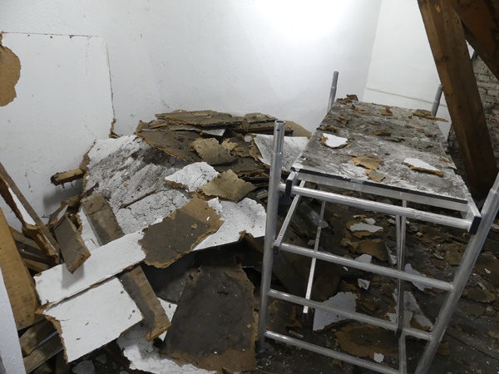
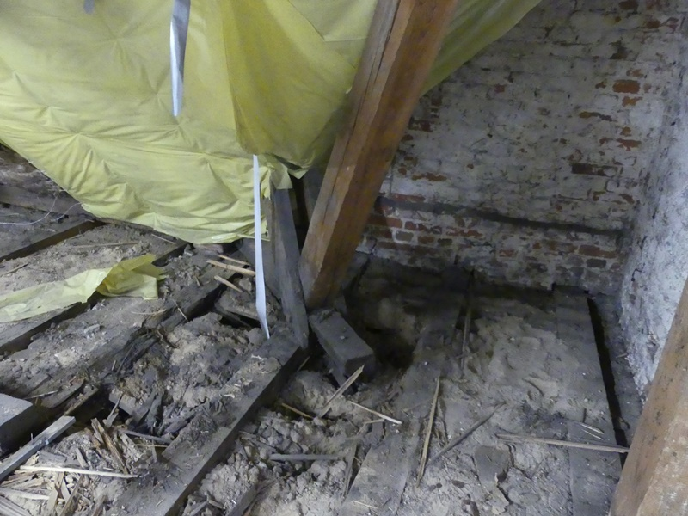
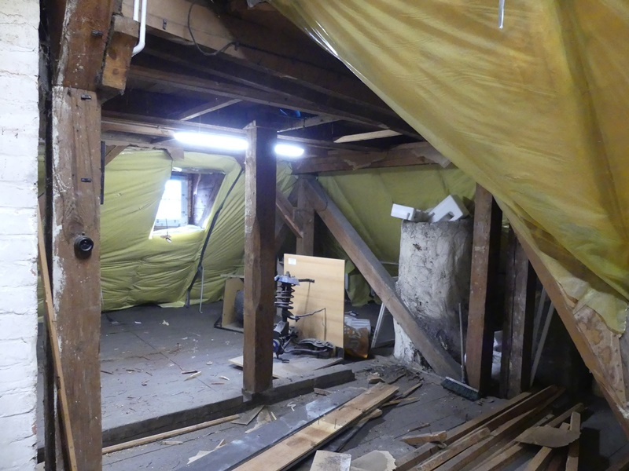
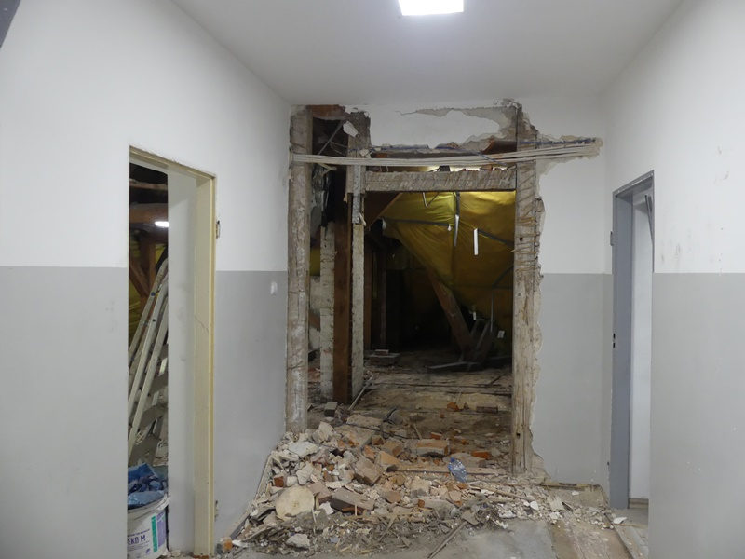

Slide 19
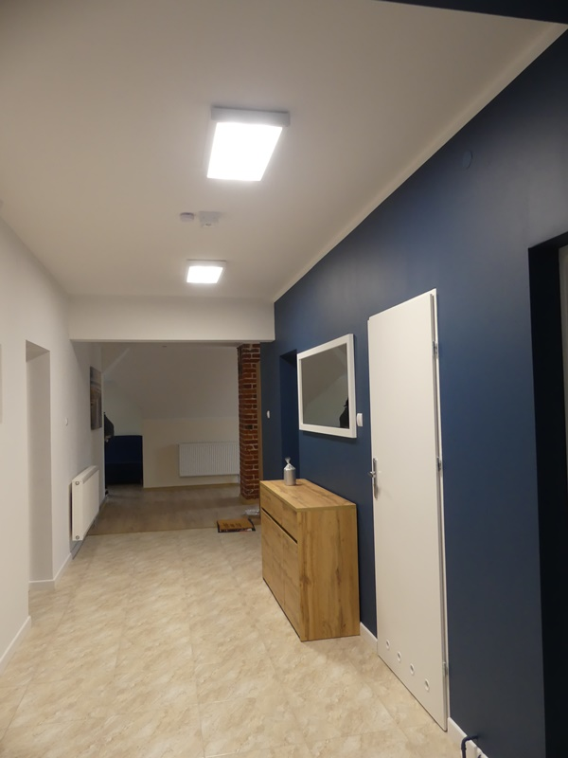
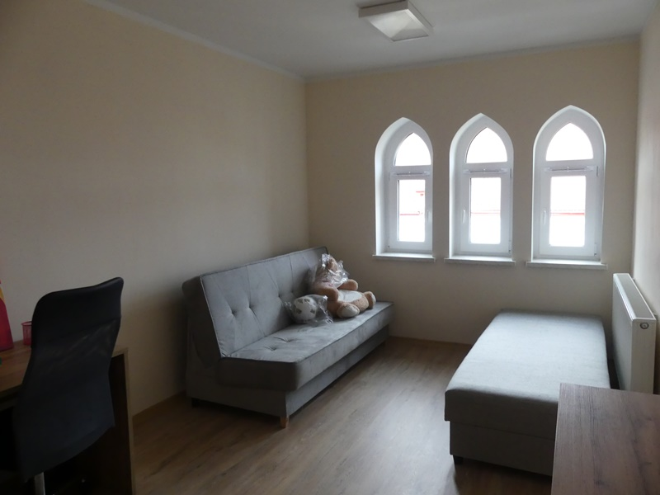
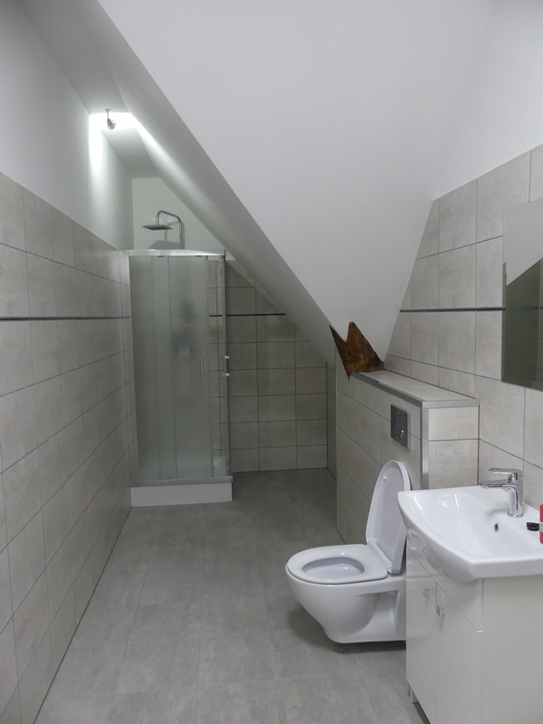
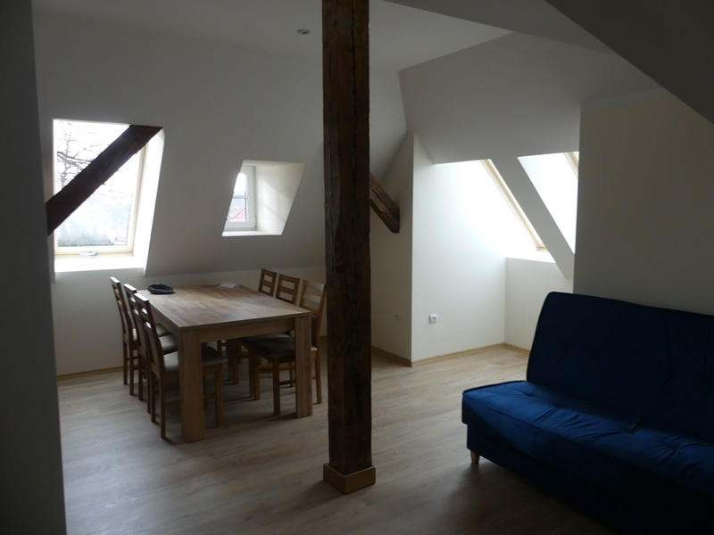

Slide 20
Kontrole jednostki w 2021r.
Starostwo Powiatowe w Gołdapi
Kontrole w jednostkach podległych
Warsztat Terapii Zajęciowej w Gołdapi

Slide 21
Zestawienie potrzeb w zakresie systemu pieczy zastępczej
Kandydaci na niezawodowe i zawodowe rodziny zastępcze
Wykaz potrzeb z zakresu ustawy o pomocy społecznej:
Szkolenie i doskonalenie zawodowe kadr pomocy społecznej z terenu powiatu.

Slide 22
Dziękuję za współpracę
Małgorzata Gryszkowska
z pracownikami
M
Gołdap, kwiecień 2022

